Slide 1
Історія виникнення Інтернету
Кузенко Крістіна
Мерецька Анастасія
Попова Марія

Slide 2
План презентації:
1.Значення Інтернету.
2. Для чого використовують "Інтернет"?
Як по іншому називають його?
3. Історія створення Інтернету.
а) Мережа ARPANET
б) Перший сервер ARPANET
4.Електронна пошта.

Slide 3
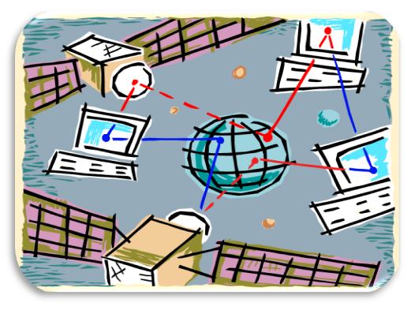
Інтернет (від англ. Internet) — всесвітня система взаємосполучених комп'ютерних мереж, що базуються на комплекті Інтернет-протоколів
Інтернет складається з мільйонів локальних і глобальних приватних, публічних, академічних, ділових і урядових мереж, пов'язаних між собою з використанням різноманітних дротових, оптичних і бездротових технологій

Slide 4
Для чого використовують "Інтернет"? Як по іншому називають його?
Мережа Інтернет відіграє важливе значення у створенні інформаційного простору глобального суспільства;
А також слугує фізичною основою доступу до веб-сайтів і багатьох систем (протоколів) передачі даних.
У побуті іноді говорять Нет, Іне́т, Тенета, Міжмережжя, Інтерне́трі або Не́трі.

Slide 5
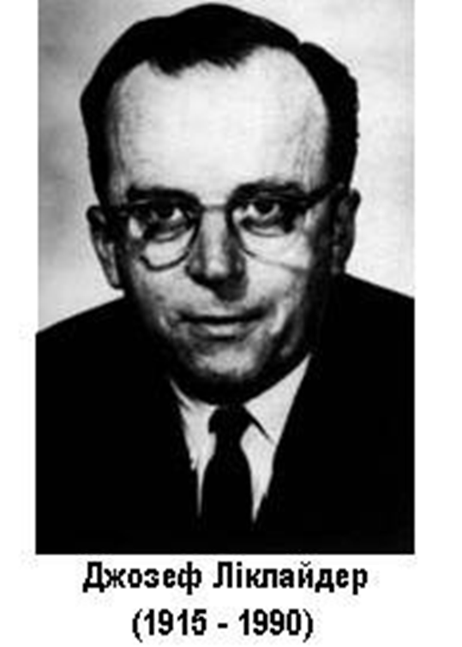
Історія створення Інтернету
1962 рік Джозеф Ліклайдер (1915-1990), керівник Агенства передових дослідницьких проектів США висловив ідею Всесвітньої комп'ютерної мережі.

Slide 6
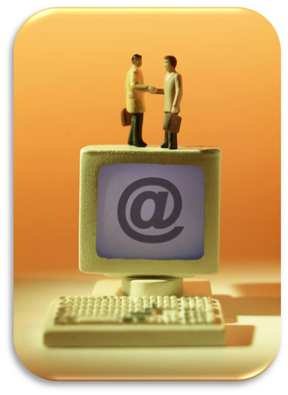
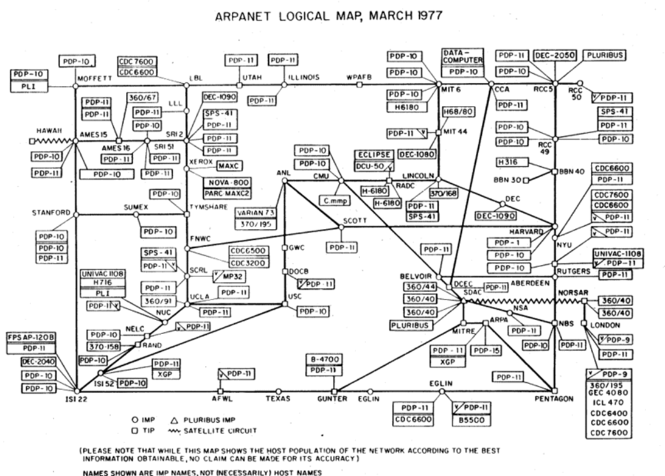
1969 рік Міністерство оборони США започаткувало розробку проекту, котрий мав на меті створення надійної системи передачі інформації на випадок війни. Агентство запропонувало розробити для цього комп'ютерну мережу.Ця мережа була названа ARPANET.

Slide 7
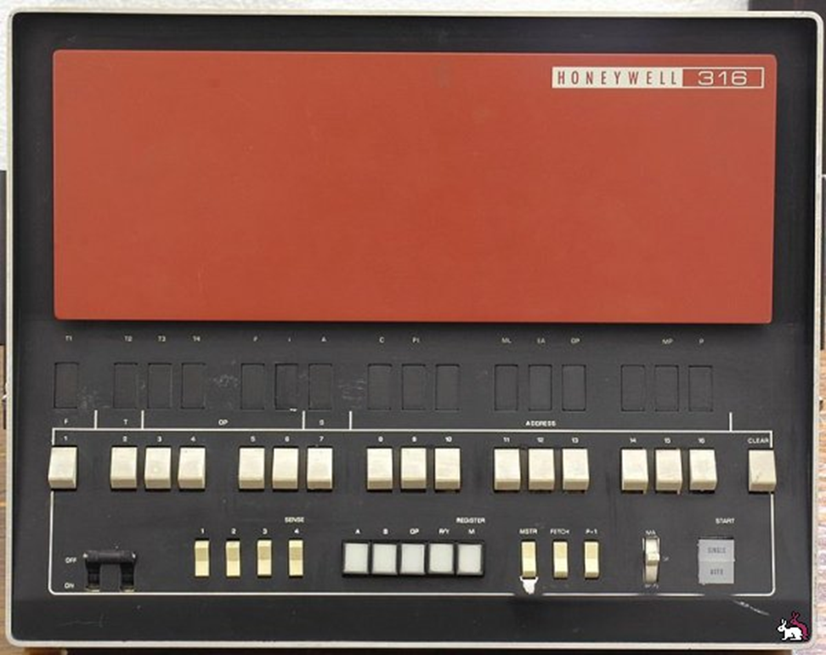
Перший сервер ARPANET було встановлено 1 вересня 1969 року у Каліфорнійському університеті в Лос-Анжелесі. Комп'ютер «Honeywell 516» мав 12 кілобайт оперативної памяті.

Slide 8
До 1971 року була розроблена перша програма для відправки електронної пошти мережею, котра відразу стала дуже популярною.
У 1973 році до мережі через трансатлантичний кабель були підключені перші іноземні організації з Великобританії та Норвегії — мережа стала міжнародною.
У 1970-х роках мережа загалом використовувалась для пересилки електронної пошти, тоді ж появились перші списки поштових розсилок, групи новин та дошки оголошень.
До кінця 1970-х років почали активно розвиватись протоколи передачі даних, що були стандартизовані у 1982—1983 роках.

